Slide 1
2.1ΟΙΚΟΝΟΜΙΚΟΙ ΠΟΡΟΙ
ΕΊΝΑΙ ΌΛΑ ΤΑ ΜΕΣΑ ΠΟΥ ΧΡΗΣΙΜΟΠΟΙΟΥΝΤΑΙ ΓΙΑΤΗΝ ΠΑΡΑΓΩΓΗ ΑΓΑΘΩΝ ΚΑΙ ΥΠΗΡΕΣΙΩΝ ΣΕ ΜΙΑ ΚΟΙΝΩΝΙΑ

Slide 2
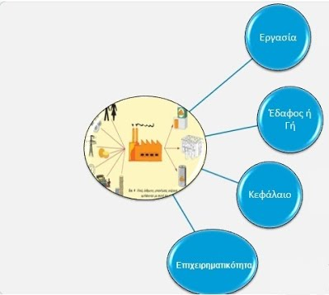
ΠΑΡΑΓΩΓΙΚΟΙ ΣΥΝΤΕΛΕΣΤΕΣ, ΕΙΔΗ:
1.ΕΔΑΦΟΣ
2. ΕΡΓΑΣΙΑ
3. ΚΕΦΑΛΑΙΟ
4.ΕΠΙΧΕΙΡΗΜΑΤΙΚΟΤΗΤΑ

Slide 3
ΤΟ ΠΡΟΒΛΗΜΑ ΤΗΣ ΕΛΛΕΙΨΗΣ ΠΟΡΩΝ ΥΦΙΣΤΑΤΑΙ ΣΕ:
Α) ΟΙΚΟΓΕΝΕΙΑΚΟ ΕΠΙΠΕΔΟ
Β) ΑΤΟΜΙΚΟ ΕΠΙΠΕΔΟ
Γ) ΚΟΙΝΩΝΙΚΟ ΕΠΙΠΕΔΟ
Δ) ΌΛΑ ΤΑ ΠΑΡΑΠΑΝΩ
3. ΠΑΡΑΓΩΓΙΚΟΙ ΣΥΝΤΕΛΕΣΤΕΣ ΔΕΝ ΕΊΝΑΙ:
Α) Η ΕΡΓΑΣΙΑ
Β) ΤΟ ΚΕΦΑΛΑΙΟ
Γ) ΤΑ ΧΡΗΜΑΤΑ
Δ) ΤΟ ΕΔΑΦΟΣ
2.ΕΆΝ ΒΕΛΤΙΩΘΕΙ Η ΤΕΧΝΟΛΟΓΙΑ ,ΤΟΤΕ ΜΠΟΡΟΥΜΕ;
Α) ΝΑ ΠΑΡΑΓΟΥΜΕ ΠΙΟ ΠΟΛΛΑ ΑΓΑΘΑ
Β) ΝΑ ΒΕΛΤΙΩΣΟΥΜΕ ΤΗΝ ΠΟΙΟΤΗΤΑ ΤΗΣ ΖΩΗΣ ΜΑΣ
Γ) ΝΑ ΕΤΟΙΜΑΣΟΥΜΕ ΓΡΗΓΟΡΟΤΕΡΑ ΤΟ ΦΑΓΗΤΟ ΜΑΣ
Δ) ΌΛΑ ΤΑ ΠΑΡΑΠΑΝΩ

Slide 4
ΘΕΛΕΤΕ ΝΑ ΑΝΟΙΞΕΤΕ ΈΝΑ ΜΑΓΑΖΙ ΜΕ ΡΟΥΧΑ.
ΠΟΙΟΥΣ ΠΑΡΑΓΩΓΙΚΟΥΣ ΣΥΝΤΕΛΕΣΤΕΣ ΘΑ ΧΡΗΣΙΜΟΠΟΙΗΣΕΤΕ;
ΠΩΣ ΘΑ ΤΟΥΣ ΧΡΗΣΙΜΟΠΟΙΗΣΕΤΕ;
ΠΩΣ ΘΑ ΑΠΟΦΑΣΙΣΕΤΕ ΤΗΝ ΠΟΣΟΤΗΤΑ;
ΣΕ ΠΟΙΑ ΤΙΜΗ ΘΑ ΤΑ ΠΟΥΛΑΤΕ;

